Slide 1
1. 运动 | yùndònɡ
2. 游泳 | yóuyǒnɡ
3. 跑步 | pǎobù
4.打篮球 | dǎ lánqiú
5. 踢足球 | tī zúqiú
6. 打网球 | dǎ wǎnɡqiú
7. 滑雪 | huáxuě
8.滑冰 | huábīnɡ

Slide 2
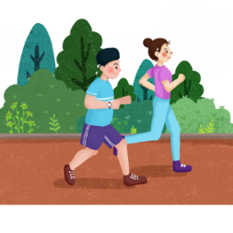
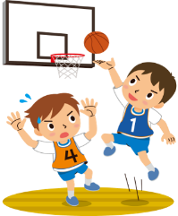
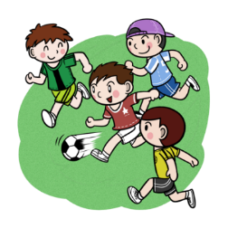
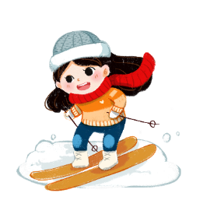
yùndònɡ
运动

Slide 3
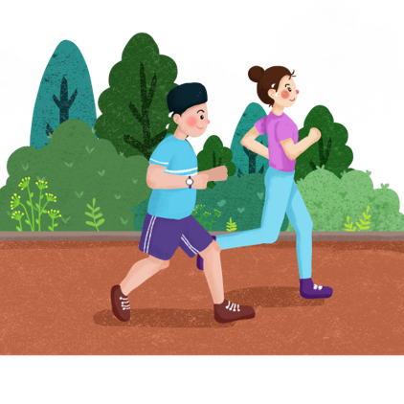
pǎobù
跑步

Slide 4
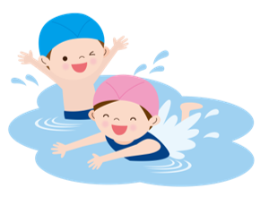
yóuyǒnɡ
游泳

Slide 5
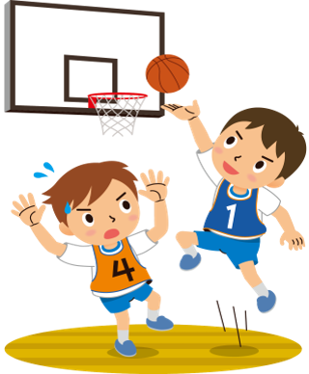
dǎ lánqiú
打篮球

Slide 6
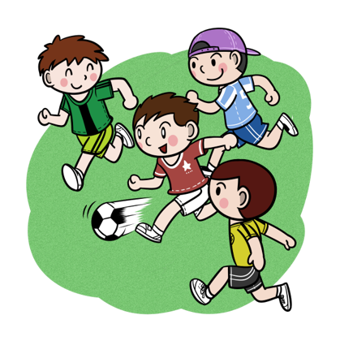
tī zúqiú
踢足球

Slide 7
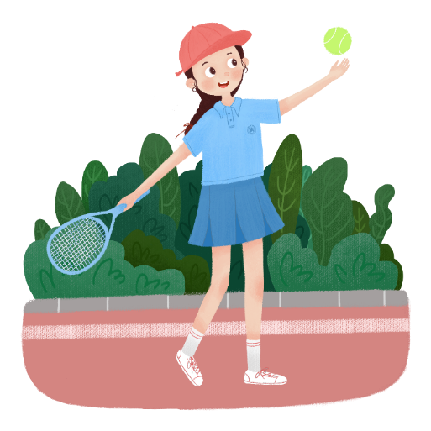
dǎ wǎnɡqiú
打网球

Slide 8
huáxuě
滑雪

Slide 9
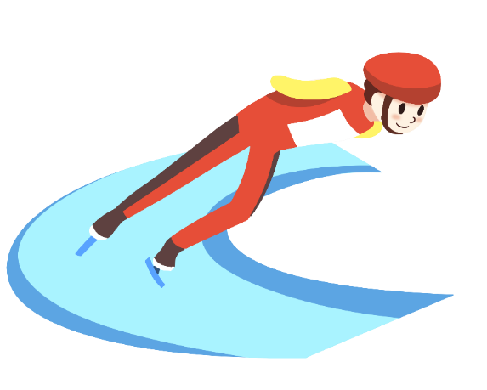
huábīnɡ
滑冰

Slide 10
1. 请学生根据提示选择正确的图片；
2.点击图片，如果选择正确，出现对勾，然后点击箭头到下一页；
3.选择错误，重新选择。
GO

Slide 11
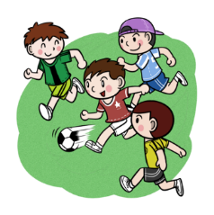
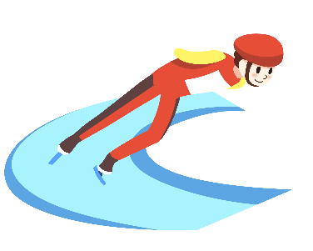
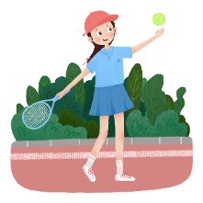
1.我喜欢游泳。

Slide 12
2.我喜欢跑步。

Slide 13
3.我喜欢打篮球。

Slide 14
4.我喜欢打网球。

Slide 15
5.我喜欢滑雪。

Slide 16
6.我喜欢滑冰。

Slide 17
7.我喜欢踢足球。

